Slide 1
GESUNDHEITSMANAGEMENT IV Teil 3b-7 Prof. Dr. Steffen Fleßa Lst. für Allgemeine Betriebswirtschaftslehre und Gesundheitsmanagement Universität Greifswald

Slide 2
Gliederung
3 Controlling
3.1 Überblick
3.2 Kosten- und Leistungsrechnung
3.3 Interne Budgetierung
3.3.1 Grundlagen
3.3.2 Verrechnungspreise
3.3.3 Starre und flexible Budgets
3.4 Betriebsstatistik
3.5 Strategisches Controlling
3.5.1 Portfolioanalyse
3.5.2 Balanced Score Card

Slide 3
3.5 Strategisches Controlling
Definition:
Strategisches Controlling ist Kernbaustein des Führungskonzeptes Controlling mit der Aufgabe, die nachhaltige Unternehmensexistenz vorausschauend durch systematische Erschließung bestehender und Schaffung neuer Erfolgspotentiale in einer sich ständig wandelnden Umwelt zu sichern. (Gabler)
Problem:
Die Koordinationsfunktion tritt beim strategischen Controlling (noch) weiter hin den Hintergrund
Strategisches Controlling wird oft synonym mit strategischem Management gebraucht

Slide 4
Methoden
Beispiele:
GAP-Analyse (Lückenanalyse)
Portfolio-Analyse (z. B. Produkt-Markt-Matrix der BCG)
Lebenszyklus-Analyse
Stärken-Schwächen-Gefahren-Chancen-Analyse
SWOT-Analyse: Strength – Weaknesses – Opportunities – Threats
Balanced Scorecard

Slide 5
3.5.1 Portfolio-Analyse
Grundlagen: siehe GM III
Viele Anwendungen und Weiterentwicklungen nötig und möglich
Beispiele

Slide 6
Portfolio-Matrix

Slide 7
Portfolio-Matrix
Zusammenfassung von DRGs zu ähnlichen DRG-Gruppen; Kreisfläche entspricht relativem Umsatz

Slide 8
Portfolio-Matrix
Grün: Fachrichtung HNO, 3 DRG-Gruppen
Rot: Fachrichtung Pädiatrie, 3 DRG-Gruppen
Blau: Fachrichtung Orthopädie, 4 DRG-Gruppen

Slide 9
Portfolio-Matrix
HNO: alle drei Gruppen erwirtschaften positive DBs. Mit einer Ausnahme kaum Konkurrenz.
Stärkung dieses Bereiches unbedingt sinnvoll!

Slide 10
Portfolio-Matrix
Pädiatrie: Teilweise positive, teilweise negative DBs. Aufgabe der schwierigen Gruppe würde zur Unterversorgung führen
Strategie: Entweder interne Subventionierung oder Verhandlung mit Kassen

Slide 11
Portfolio-Matrix
Orthopädie: Alle Gruppen im negativen DB-Bereich. Bei Aufgabe gäbe es keine Unterversorung. Strategie: Aufgabe

Slide 12
Alternative: Fallkosten-Portfolio

Slide 13
Altenative: Fallkosten-Portfolio

Slide 14
Kritik an der Portfolioanalyse
Lebenszyklen von Produkten beachten!
Marktseitige Interdependenzen
Gruppenbildung: über Produkte/ Leistungen, die auf gleiche Ressourcen zurückgreifen, kann nicht
unabhängig entschieden werden
Deckungsbeitrag:
Erlösseite: Änderungen FP-Katalog→ DB von Fachabteilungen schwanken katalogbedingt
Kostenseite: Kalkulation der hausindividuellen Kosten → Ressourcenverbrauch sehr undifferenziert
→Fehlabbildungen als Ursache für Fehlentscheidungen?!
Quelle: Sobhani/ Kersting: Wer Rosinen picken will, muss Wein anbauen, in: Das Krankenhaus, 1/2009.

Slide 15
Fragen zur Portfolioanalyse
Wie aussagekräftig ist der Deckungsbeitrag als
Ausdruck der Kompetenz des Unternehmens, die Leistung wirtschaftlich zu erbringen?
Wie groß ist die Nachfrage für das Produkt und
bestehen Möglichkeiten, diese zu steigern?
Wie ist die Zukunftsfähigkeit des Produkts? In
welcher Phase im Produktlebenszyklus befindet sich
das Produkt?
Welche Interdependenz besteht zu anderen Produkten? Welche Auswirkungen hätte zum Beispiel die Herausnahme aus dem Portfolio auf andere Produkte?
Quelle: Sobhani/ Kersting: Wer Rosinen picken will, muss Wein anbauen, in: Das Krankenhaus, 1/2009

Slide 16
3.5.2 Balanced Score Card
Wortbedeutung: Balanced ScoreCard (BSC): Ausgewogene Wertungsliste
Scorecard: z. B. im Golf: Eintrag der Zielerreichung in eine Karte
Scorecard ≈ Kennzahlensystem
Balanced: mehrere Dimensionen werden berücksichtigt und aufeinander bezogen
Definition:
Ansatz zur Visualisierung verschiedener, meist gleichrangiger, aber untereinander heterogener Ziele, um mehrere Dimensionen des Unternehmenserfolgs abzubilden und als Steuerungsinstrument einzusetzen (Gabler)
Charakteristika:
BSC ist ein Managementsystem
Ideal: Cockpit und Instrumentenflug
Kennzahlensystem:
traditionell: primär Finanzkennzahlen
heute: immer stärker „soft facts“, die über Erfolg entscheiden
die meisten Kennzahlensysteme sind operativ, BSC eher strategisch ausgerichtet

Slide 17
Entwicklung
Robert S. Kaplan, David P. Norton (≈ 1990)
Grundaussage:
der langfristige Erfolg hängt nicht allein von der kurz- oder mittelfristigen Erreichung finanzieller Ziele ab.
damit ist auch eine primäre Ausrichtung an Finanzzielen keine gute Zukunftsstrategie
Vorgehen
Bestimmung von kritischen Erfolgsfaktoren
Überführung in ein Kennzahlensystem
Ausrichtung der Strategie an diesen Erfolgsfaktoren
Kontrolle der Zielerreichung, Steuerung anhand dieser Faktoren

Slide 18
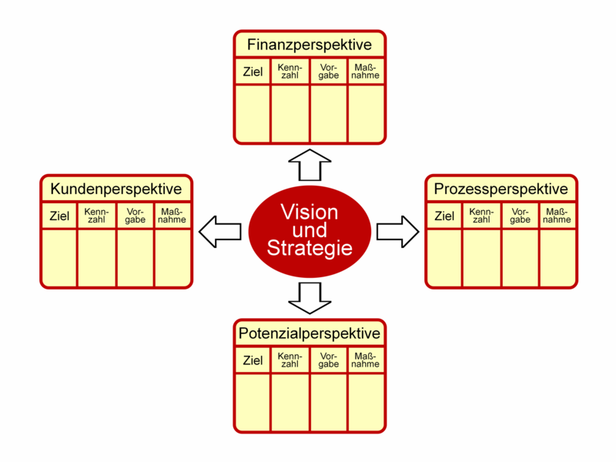
Grundform der BSC

Slide 19
Grundform der BSC
Pro Dimension werden mehrere Ziele gewählt. Jedes Unternehmen entscheidet selbst über seine Ziele. Es können unterschiedliche Skalen verwendet werden (z. B. Zufriedenheit, Umsatz, kg). Für jedes Ziel wird eine eindeutige, quantifizierbare Kennzahl definiert, ein Ziel formuliert und eine Maßnahme zur Zielerreichung bestimmt.

Slide 20
BSC-Entwicklung
Schritt 1: Zielbildungsprozess
was sind die Grunddimensionen?
welche Ziele sind uns besonders wichtig
→ allein schon dieser Prozess lohnt die Einführung – unabhängig vom Ergebnis!
Schritt 2: Maßnahmen
Definition von Kennzahlen, Zielwerten und Maßnahmen
Schritt 3: Operationalisierung
Herunterbrechen auf Abteilungen
Schritt 4: Synchronisation der BS-Cards in unterschiedlichen Abteilungen

Slide 21
Adaption
Die vier Dimensionen können (müssen?) an die jeweilige Branche, Unternehmenssituation und Tradition angepasst werden
Beispiele:
Balanced Medical Card
primär medizinische Leistungsangaben
keine eigentliche BSC
Balanced Scorecard im Krankenhaus, Altenheim,…
Balanced Church Card

Slide 22
Beispiel: BSC in der Anästhesie-Klinik der Yale University

Slide 23
Gliederung
3 Controlling
3.1 Überblick
3.2 Kosten- und Leistungsrechnung
3.3 Interne Budgetierung
3.3.1 Grundlagen
3.3.2 Verrechnungspreise
3.3.3 Starre und flexible Budgets
3.4 Betriebsstatistik
3.5 Strategisches Controlling
3.5.1 Portfolioanalyse
3.5.2 Balanced Score Card

